Slide 1
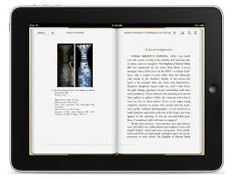
আজকের ক্লাসে সবাইকে
স্বাগতম

Slide 2
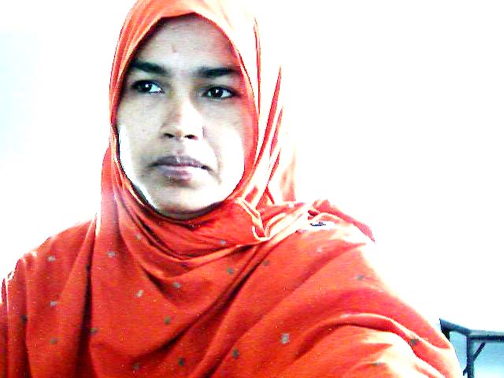
পরিচিতি
নাছিমা বেগম
সহকারী শিক্ষিকা কম্পিঊটার
রসুলপুর উচ্চ বিদ্যালয়
পাঁচবিবি, জয়পুরহাট ।
বিষয়ঃ I.C.T
শ্রেণীঃ ৬ষ্ঠ
অধ্যায়ঃ ১
পাঠঃ৫
সময়ঃ ৫০ মিনিট।

Slide 3
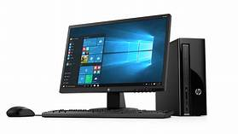
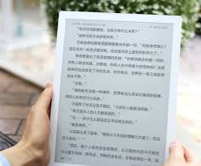
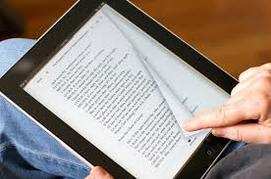
তাহলে এর প্রয়োজন বা গুরুত্ব আছে ?
তথ্য ও যোগাযোগ প্রযুক্তি কোন কাজে ব্যবহার করা হয় ?
চিত্রের প্রযুক্তি কি ধরনের প্রযুক্তি?
তথ্য আদান –প্রদান ,সংরক্ষন করা ইত্যাদি কাজ ব্যবহার করা হয়
অবশ্যই এর প্রয়োজন বা গুরুত্ব আছে
তথ্য ও যোগাযোগ প্রযুক্তি
Notes:
তথ্য (আদান –প্রদান ,সংরক্ষন করা ) নিয়ে কাজ করে । তথ্য আদান –প্রদান ,সংরক্ষন করা ইত্যাদি কাজ করে । হ্যাঁ অবশ্যই এর প্রয়োজন বা গুরুত্ব অনেক বেশী

Slide 4
আজকের পাঠের বিষয়
তথ্য ও যোগাযোগ প্রযুক্তির ব্যবহার
Notes:
প্রশ্ন – উত্তরের দ্বারা শিক্ষক শিক্ষার্থী পাঠ ঘোষনা করবেন ।

Slide 5
শিখনফল
এই পাঠ শেষে শিক্ষার্থীরা ---
১। প্রযুক্তি ও তথ্য ও যোগাযোগ প্রযুক্তি সংজ্ঞা বলতে পারবে।
২। তথ্য ও যোগাযোগ প্রযুক্তির ব্যবহারের ক্ষেত্রগুলো উল্লেখ করতে পারবে।
৩। শিক্ষা, চিকিৎসা, বিজ্ঞান এবং গবেষনা , কৃষি , পরিবেশ আর আবহাওয়া ক্ষেত্রে তথ্য ও যোগাযোগ প্রযুক্তি গুরুত্ব বর্ণনা করতে পারবে।

Slide 6
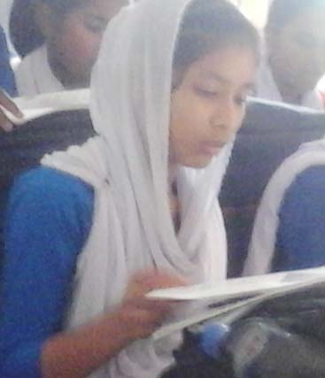
একক কাজ
১। প্রযুক্তি এবং তথ্য ও যোগাযোগ প্রযুক্তি কি?
Notes:
াগ

Slide 7
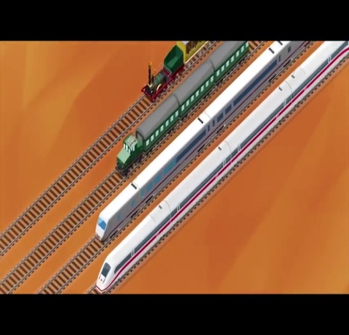
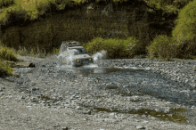
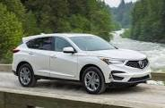
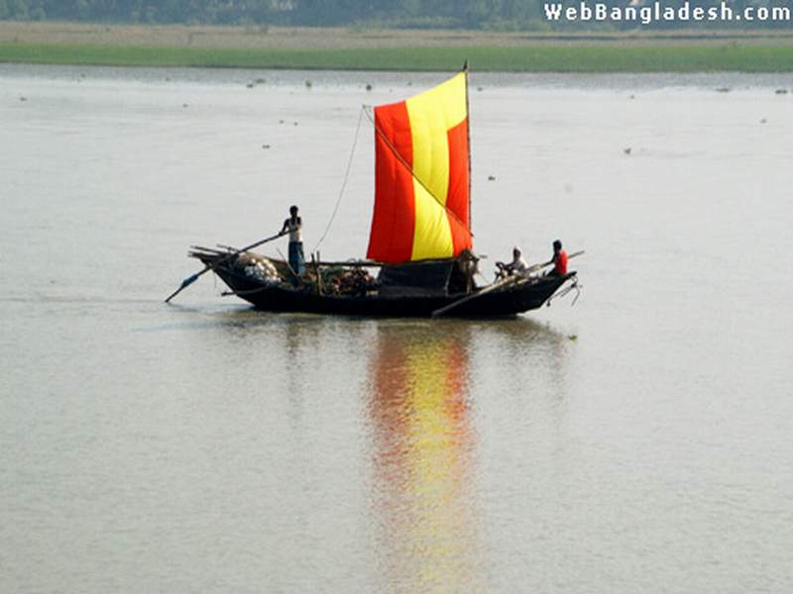
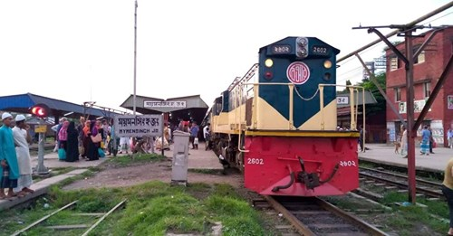
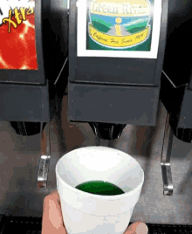
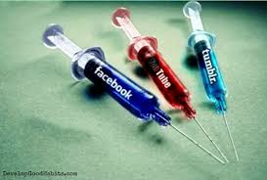
প্রযুক্তি: যে যন্ত্র বা কৌশল ব্যবহার করে জীবনকে সহজ ও সুখী করা যায় , তাকে প্রযুক্তি বলে।যেমন- ট্রেন,কার,নৌকা ,জুসার ,সিরিচ প্রযুক্তি ইত্যাদি।

Slide 8
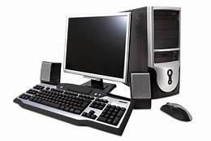
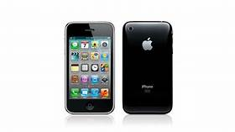
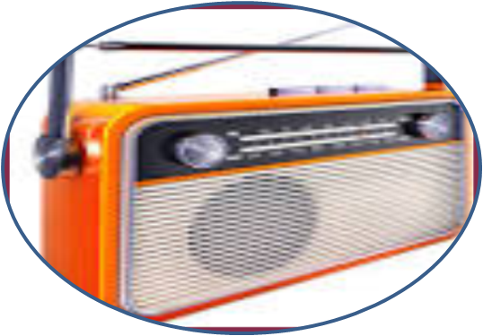
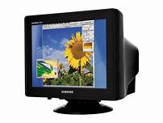
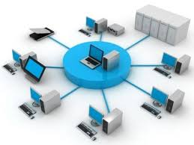
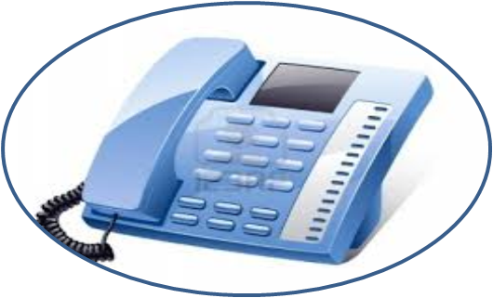
তথ্য ও যোগাযোগ প্রযুক্তি: যে যন্ত্রের সাহায্যে তথ্য আদান –প্রদানকরা , তথ্য সংরক্ষন করা,তথ্য ব্যবস্থাপনা করা যায় , তাকে তথ্য ও যোগাযোগ প্রযুক্তি বলে।যেমন- কম্পিউটার ,মোবাইল, ইত্যাদি।

Slide 9

জোড়ায় কাজঃ
১। শিক্ষা ও চিকিৎসা ক্ষেত্রে তথ্য ও যোগাযোগ প্রযুক্তির ব্যবহারিক দিক উল্লেখ কর।
Notes:
াগ

Slide 10
শিক্ষাক্ষেত্রে
১। ই-বুকে সাহায্যে বই পড়া যায়। একটা ই-বুক ডিভাইসে শুধু পাঠ্যবই নয় কয়েক হাজার বই রাখা যায়।
২।মাল্টিমিডিয়াতে জটিল বিষয়গুলো সহজ করে স্ক্রিনে উপস্থাপন করা যায়।
৩। ইন্টারনেটে ক্লাস ডাউনলোড , পরীক্ষার প্রস্তুতি যাচাই , কোর্স করা , কুইজ কুইজে অংশগ্রহন করা যায়।
৯। অনলাইনে ভর্তি প্রক্রিয়া সম্পন্ন করা , সৃজনশীল প্রতিভায় অংশগ্রহন , পরীক্ষার ফলাফল , জ্ঞান বিজ্ঞানের তথ্য , প্রশ্নের উত্তর পাওয়া যায়।

Slide 11
সংজ্ঞা: টেলিফোনের সাহায্যে চিকিৎসা সেবা পাওয়াকে টেলিমেডিসিন বলে।
কাজ: টেলিফোনের সাহায্যে তথ্য আদান – প্রদান করা যায়।

Slide 12
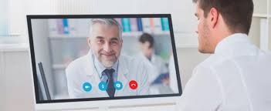
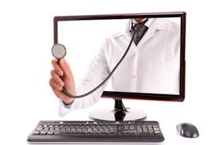

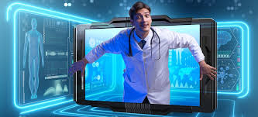
চিকিৎসা ক্ষেত্রে
১। টেলিমেডিসিন ব্যবহার করে ঘরে বসে চিকিৎসা সেবা পাওয়া যায়।
২।অনলাইনে ভার্চুয়াল অপারেশনও করা যায়।
৩। এ্যামবুলেন্স ডাকা যায়।
৪। রক্ত সংগ্রহ করা যায়।
৫।ব্যায়্যাম ও খাদ্যপুষ্টিমান জেনে শরীরের যত্ন নেওয়া যায়।
৬।উন্নত যন্তপাতি ব্যবহার করে শরীরের বাইর থেকে ভিতরের নিখুঁত ছবি তোলা যায় ।

Slide 13
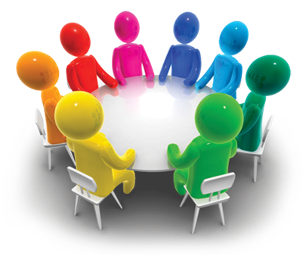
দলীয় কাজঃ
১। বিজ্ঞান এবং গবেষনা , কৃষি , পরিবেশ আর আবহাওয়া ক্ষেত্রে তথ্য ও যোগাযোগ প্রযুক্তি গুরুত্ব বর্ণনা কর।
Notes:
াগ

Slide 14
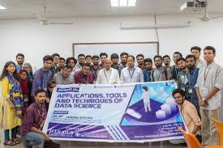
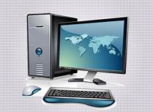
বিজ্ঞান ও গবেষণা ক্ষেত্রে
১।আমাদের দেশের বিজ্ঞানীরা পাটের জিনোম বের করতে তথ্য ও যোগাযোগ প্রযুক্তি ব্যবহার করেছেন।
২।অনলাইনের সাহায্যে গবেষনামুলক তথ্য সংগ্রহ করা যায়।
৩। তথ্য সংরক্ষন ও বিশ্লেষন করা সহঝ হয়।
৪। বিজ্ঞানের জটিল বিষয়গুলো এনিমেশনের মাধ্যমে বাস্তবের মত করে দেখানো যায়।
৫। ভার্চুয়াল ল্যাবব্রটরির সাহায্যে হাতে নাতে পরীক্ষা নিরীক্ষা করা যায়।

Slide 15
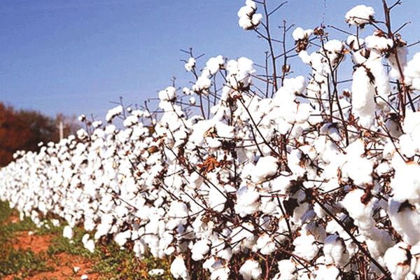
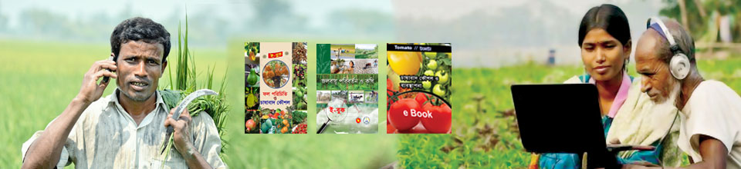
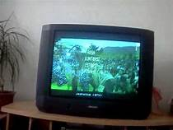
কৃষিক্ষেত্রে
১। রেডিও ,টেলিভিশন কৃষি অনুষ্ঠান ও ইন্টারনেটে কৃষি ওয়েবসাইট এ ছাড়া মোবাইল ফোনে কৃষি কল সেন্টারে ফোন করে ফসলের সমস্যা দেখা দিলে তাৎক্ষনিক সমাধান পাচেছ ।

Slide 16
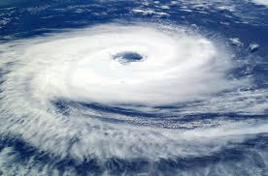
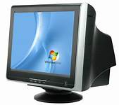
পরিবেশ আর আবহাওয়া ক্ষেত্রে
১। আবহাওয়া বার্তার কারণে বর্তমান জান মালের ক্ষতি কম হচেছ।
২। বিভিন্ন মিডিয়ার মাধ্যমে জনগনকে সচেতন করা হয় যাতে মানুষ পরিবেশ বাচাঁনোর জন্য গাছ লাগায়।
উপগ্রহ থেকে পাওয়া ঘুর্ণিঝড়ের ছবি

Slide 17
মূল্যায়ন
১। প্রযুক্তি ,ইবুক , টেলিমেডিসিন, কী ?
২। তথ্য ও যোগাযোগ প্রযুক্তি সংজ্ঞা দাও।
৩। তথ্য ও যোগাযোগ প্রযুক্তির ব্যবহারিক দিক গুলো উল্লেখ কর।

Slide 18

বাড়ির কাজ
১। তথ্য ও যোগাযোগ প্রযুক্তি সাহায্যে তুমি কি কাজে ব্যবহার করেছ তার তালিকা তৈরী কর।

Slide 19

mevB‡K A‡bK ab¨ev`

